Slide 1
적대적 생성 신경망

Slide 2
적대적 생성 신경망
GAN 은 2개의 네트워크로 구성된다.
생성자 네트워크 : 랜덤 벡터를 입력으로 받아 이를 합성된 이미지로 디코딩
판별자 네트워크 : 이미지를 입력으로 받아 훈련 세트에서 온 이미지인지, 생성자 네트워크가 만든 이미지인지 판별

Slide 3
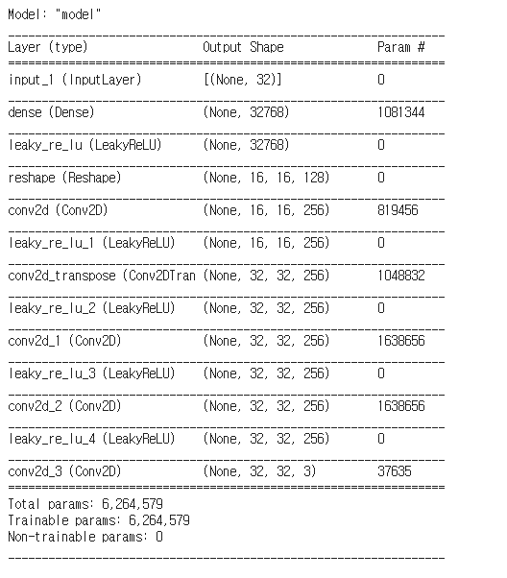
적대적 생성 신경망
생성자 네트워크

Slide 4
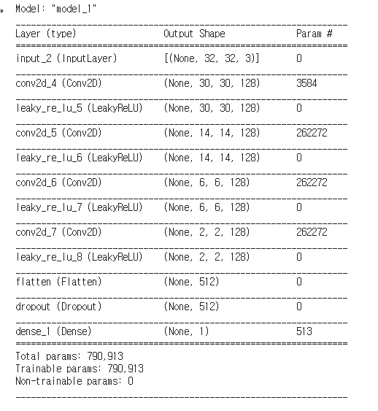
적대적 생성 신경망
판별자 네트워크

Slide 5
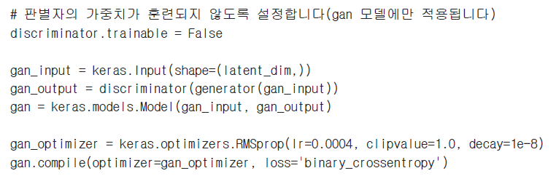
적대적 생성 신경망
적대적 네트워크

Slide 6
적대적 생성 신경망
DCGAN 훈련 방법
1.잠재 공강에서 무작위로 포인트 뽑는다.
2.랜덤 노이즈에서 GENERATOR에 이미지를 생성
3.생성된 이미지와 진짜 이미지를 섞는다.
4.섞인 이미지들을 DISCRIMINATOR를 훈련
5.잠재공간에서 무작위로 새로운 포인트를 뽑는다.
6.랜덤 벡터로 GAN 훈련 후 모든 타겟이 진짜 이미지로 설정

Slide 7
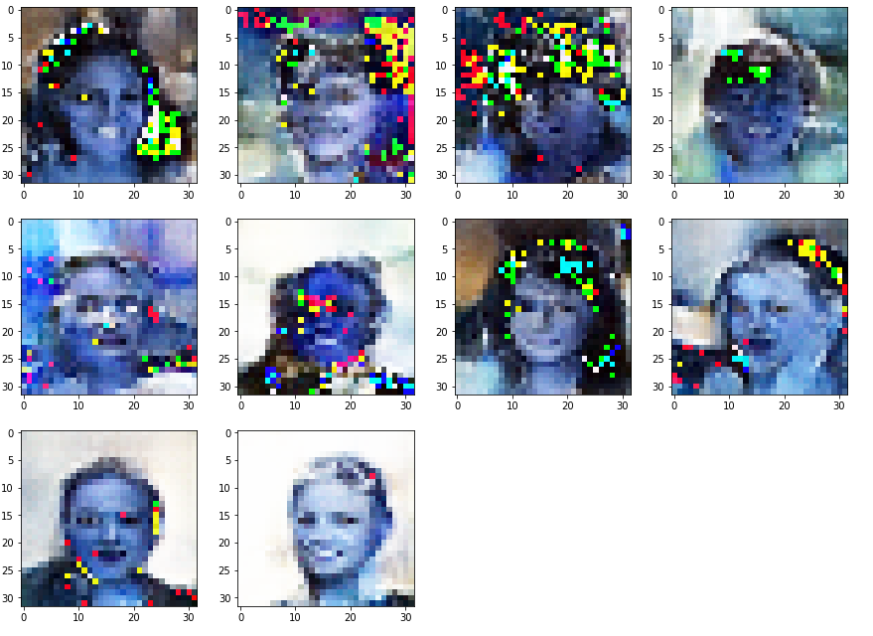
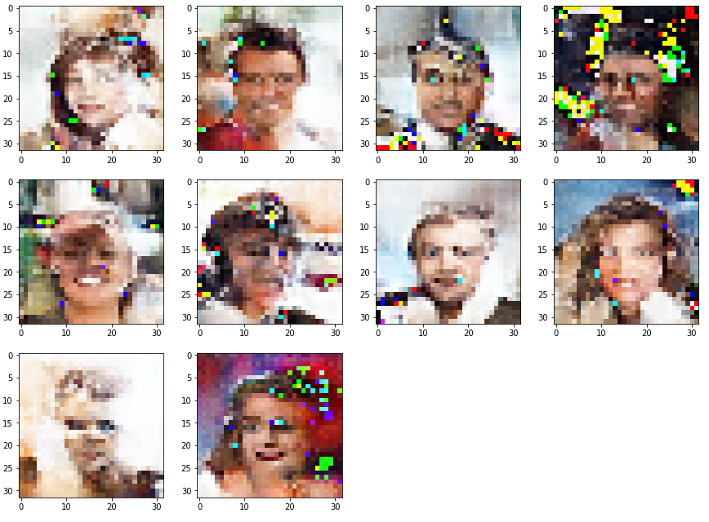
적대적 생성 신경망

Slide 8
요약
1.이제 딥러닝에서는 기존 컨텐츠가 아닌 직접 컨텐츠를 생산하기 시작했다.
2.텍스트나 음표로 다양하게 만들 수 있다.
3.딥드림의 작동 원리,컨브넷 층 활성화를 최대화를 위해 입력 공간에 경사 상승법을 적용
4.GAN과 VAE가 무엇인지 알아보고 이미지 변형 학습

